Slide 1
Гражданский бюджет исполненин за март 2020 год Отдел культуры и развития языков Коксуского района
Балпык би 2020 г.

Slide 2
Бюджет государственного учреждения «Отдел культуры и развитие языков Кокуского района" на 2020 год составляет в сумме 260 862,0 тыс. тенге, исполнено на 31 марта 2020 год 53725,24 тыс тенге в том числе:
Жануарлардың энзоотиялық аурулары бойынша ветеринариялық іс-шараларды жүргізу бағдарламасы бойынша 2017 жылда 496,0 тенге ,жарты жылдын игеріліу-126,98 мың теңге, 2018 жылда -496,0 мың тенге, 2019 жылға – 741,0 мың теңгені болінді және 100 пайыз игерілді.
«услуги по реализации государственной политики в местном уровне в сфере культуры и развитие языков» на содержание отдела в 2020 году было выделено 7 885,00 тыс тенге освоено 2382,74 тыс тенге

Slide 3
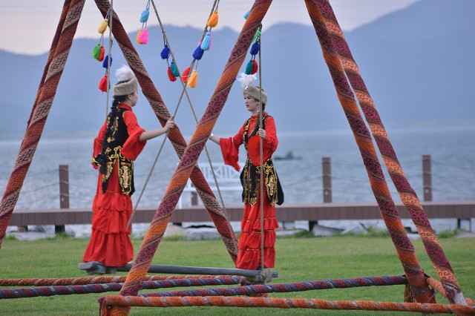
Поддержка культурно-досуговой работы на 2020 год составило – 248 942,0 тысяч тенге из них- 49 853,0 тыс тенге перечислено

Slide 4
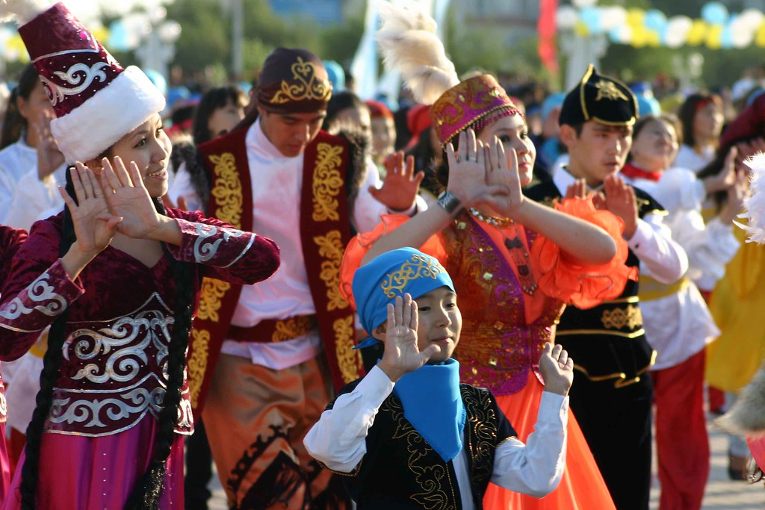
Развитие государственного языка и других языков народа Казахстана в 2020 году за год выделено -1035,0 тыс тенге освоено 550,0 тыс тенге.

Slide 5
Капитальные расходы подведомостных учереждений и организации–в 2020 году выделено 3000,0 тыс тенге-освоено-939,5 тыс тенге.

